Slide 1
컴퓨팅문제와 알고리즘
과제 #3
201613998 소프트웨어공학과 설경원

Slide 2
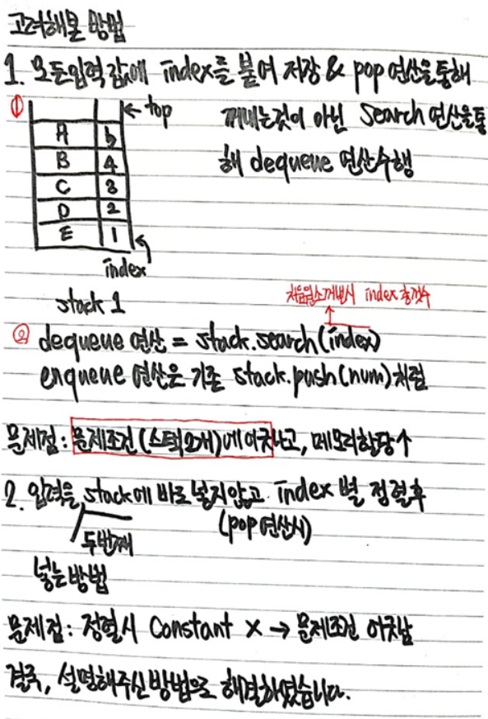
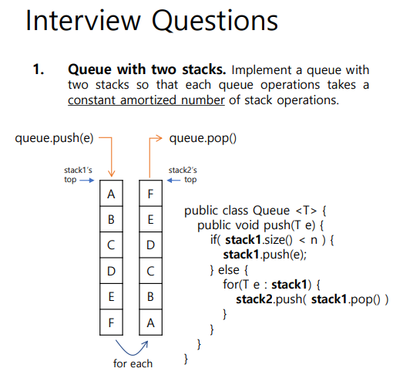
1.
강의자료의 interview question을 해결해 보세요. 새로운 해결 방법을 구현하면 더욱 좋습니다. 어려우면 강의에서 설명한 아이디어를 구현해 보아도 좋습니다.
다른 방법으로 해결하고 싶어 생각해보았지만, 해결책을
찾지 못해 강의 중 설명한 아이디어로 구현하였습니다.

Slide 3
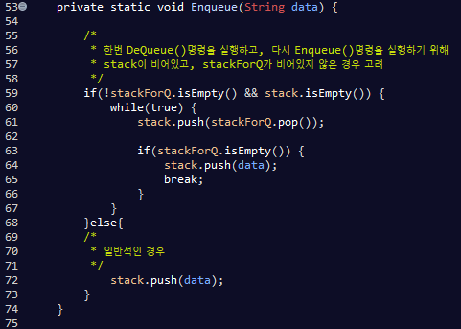
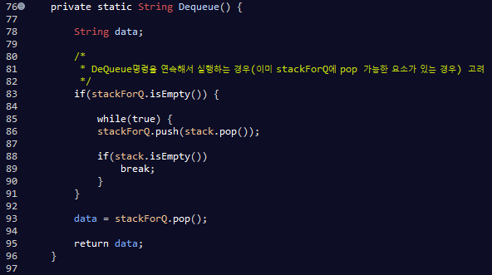
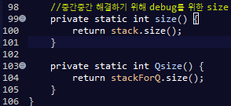
1번 문제> Enqueue & Dequeue 기능 method + 해결과정에서 사용된 size method
Enqueue : 일반적인 경우 첫번째 스택(stack)에 push, 특수한 경우(중간에 Dequeue를 한 경우)에는 두번째 스택(stackForQ)에서 다시 첫번째 스택으로 되돌린 후 push
Dequeue : 만약, Dequeue를 위한 두번째 스택이 비어 있다면 첫번째 스택에서 두번째 스택으로 pop연산 후 가져오지만, 두번째 스택이 비어 있지 않은 경우는 pop연산 계속 가능

Slide 4
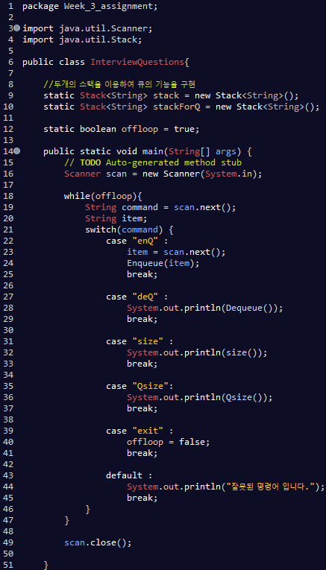
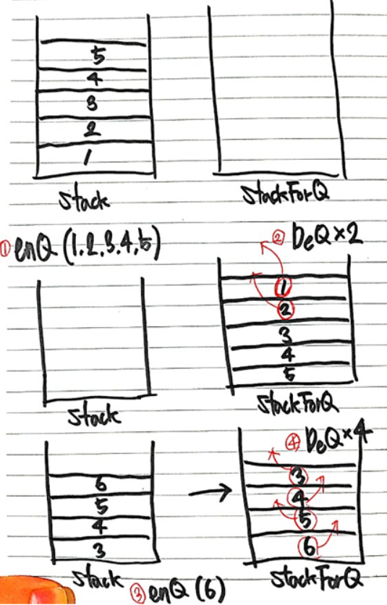
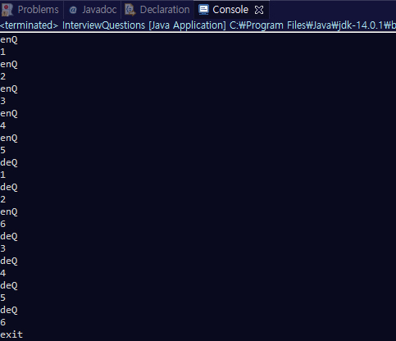
1번 문제> main 코드 + 실행 결과 + 과정 설명

Slide 5
2.
강의자료에 selection, insertion, shellsort 구현방법이 나와 있으니 어렵지 않게 구현할 수 있습니다. 그대로 해보면 될 것입니다. 3개를 구현해서 double값 10000개를 random 발생시켜 정렬하는 속도를 비교해 보세요. 사용하는 언어에 따라 다르지만 정렬 전과 정렬 후 시간을 밀리초로 측정하여 비교하면 소요된 시간을 알 수 있습니다.
Q. Random double 값 10000개에 대해 selection, insertion, shell sort로 속도 비교

Slide 6
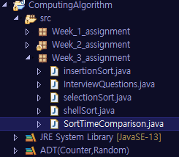
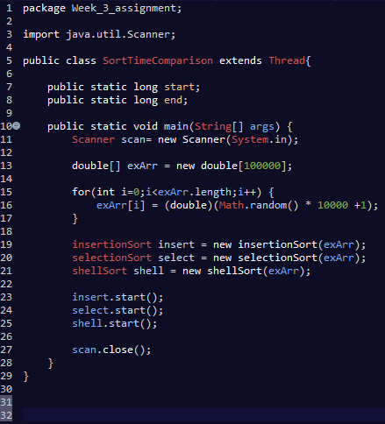
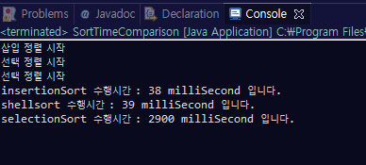
2번 문제> 활용하는 Client(Main) 코드 및 결과

Slide 7
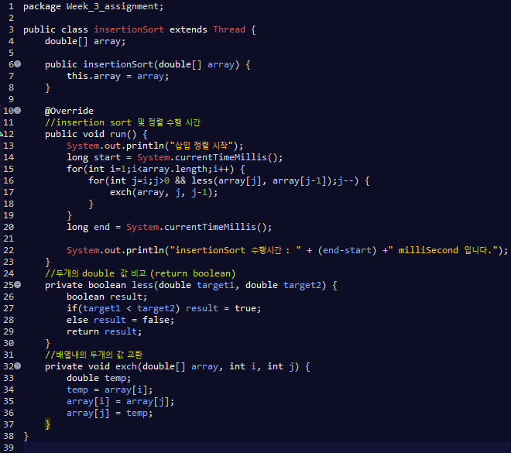
2번 문제> Insertion Sort 코드
뒤에 나오는 코드(selection, shell)들도 마찬가지지로,
같은 배열을 새로 할당하거나 다른 값을 가지는 배열로
시간을 비교하지 않게 하기 위해 thread를 사용하였습니다.

Slide 8
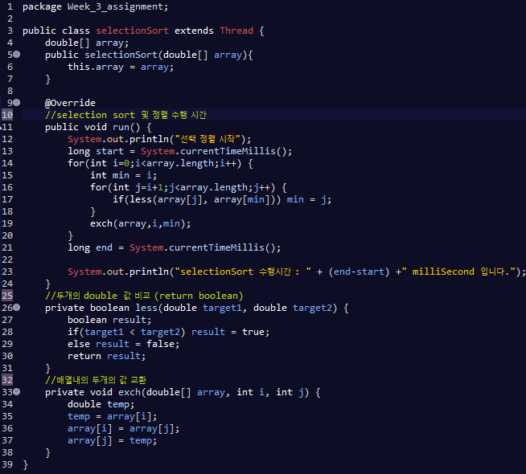
2번 문제> Selection Sort 코드

Slide 9
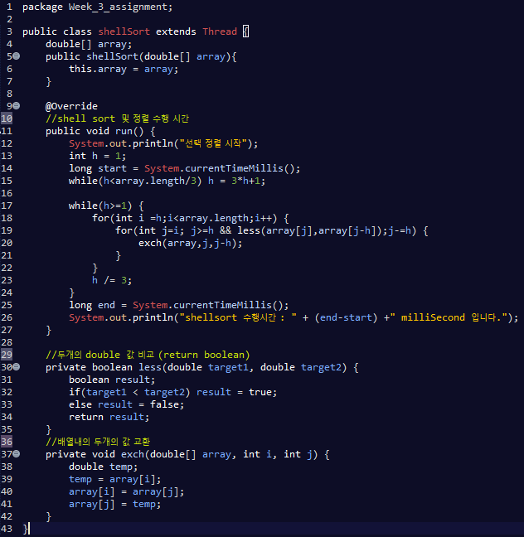
2번 문제> Shell Sort 코드

Slide 10
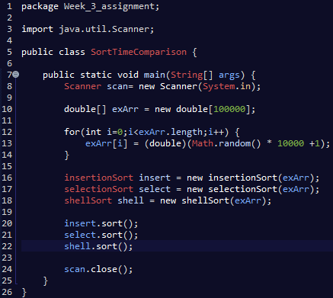
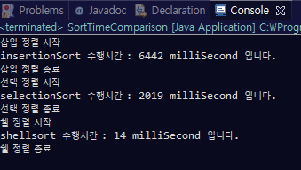
2번 문제> +피드백 후 코드, Client(Main)코드와 결과
Thread로 처리 했을 때 이미 정렬이
진행되고 있는 상태여서
삽입 정렬과 쉘 정렬의 수행시간이
차이 나지 않았었습니다.

Slide 11
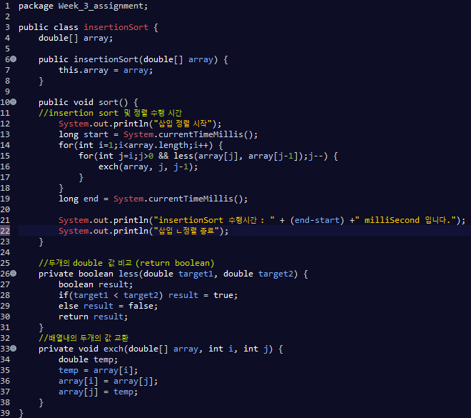
2번 문제> 피드백 후, Insertion Sort 코드 (thread 처리 X)

Slide 12
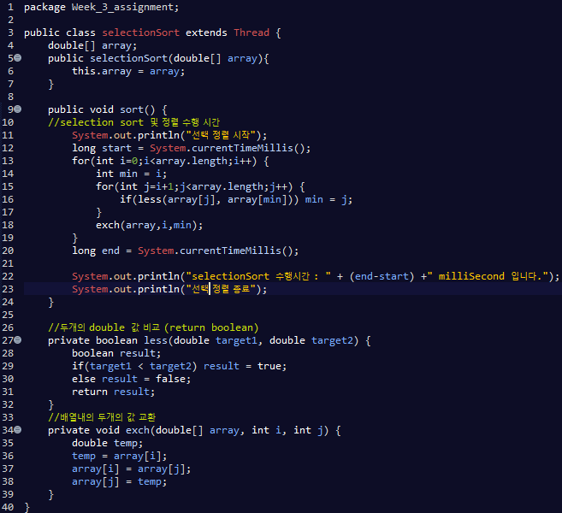
2번 문제> 피드백 후, selection Sort 코드 (thread 처리 X)

Slide 13
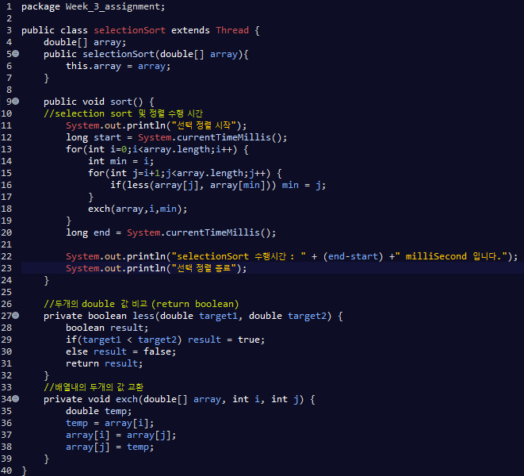
2번 문제> 피드백 후, shell Sort 코드 (thread 처리 X)

Slide 14
감사합니다!
Thank you!

